Slide 1
2025年文学类文本阅读解题思路及预测
考点8 分析形象(主要人物、次要人物、“我”和物象)的作用

Slide 2
人物形象作用可谓“牵一发而动全身”，问的是人物形象的作用，作答时却需要由此向小说其他要素扩展，要将人物和“情节安排”“结构设计”“人物关系”“主旨表达”等方面相勾连。
角度 | 小说人物角色 | 角色解读
主次人物 | 主要人物 | 故事情节的中心
 | 次要人物 | 与主角发生同一或相对立的关联

Slide 3
角度 | 小说人物角色 | 角色解读
情节(矛盾冲突)安排 | 故事讲述者、观察者 | 第一人称叙述者
 | 事件旁观者 | 当时在场，不影响故事走向
 | 冲突参与者 | 冲突双方，有阶级冲突、性格冲突
 | 情节推动者 | 推动下文情节发展
结构设计 | 线索级人物 | 贯穿全篇，事件处处为他所知
人物关系 | 主要人物的陪衬者 | 与主人公有相同或不同之处，可正衬可反衬
 | 众多穿针引线的联系者 | 联系人物，使各方因他而“相遇”
主旨表达 | 情感抒发者、觉悟者 | 表现主旨

Slide 4
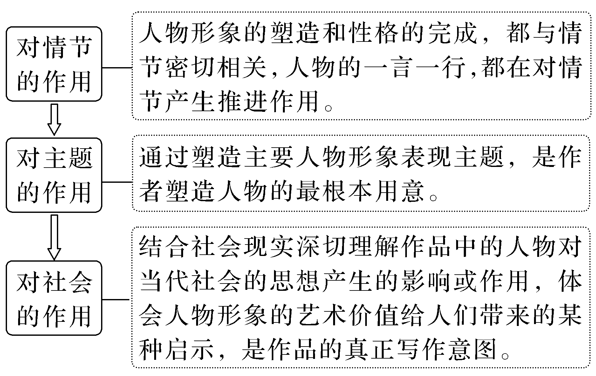
【解题通法】
主要人物作用“3关注”

Slide 5
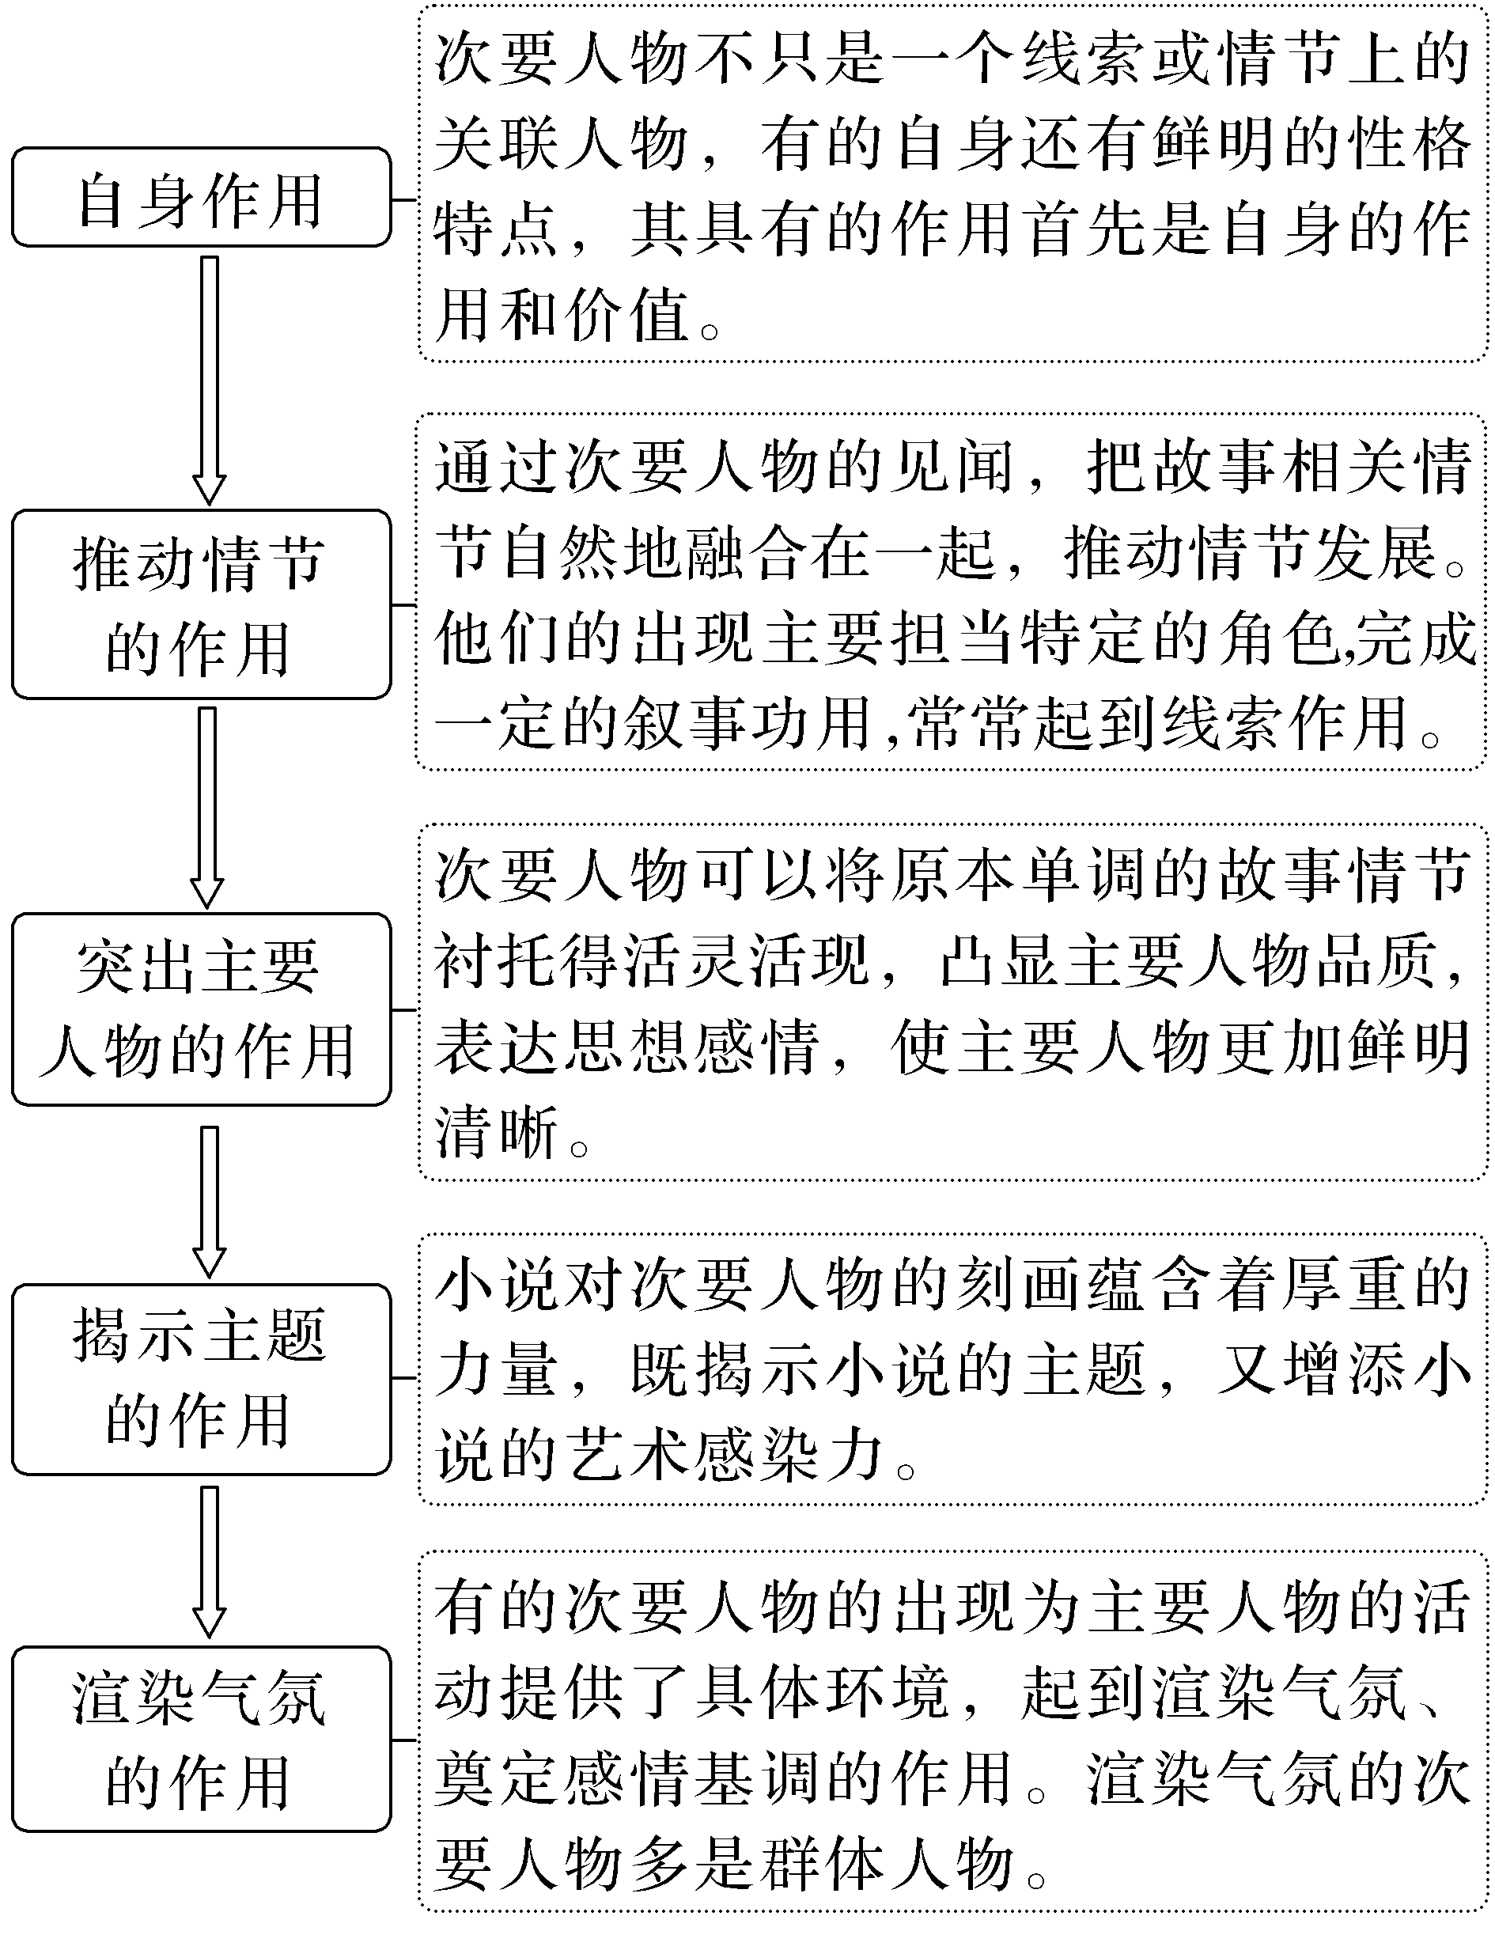
次要人物作用“5思考”

Slide 6
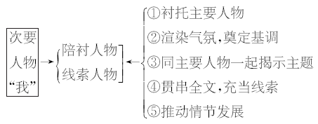
特别提醒： 小说中的“我”
小说中的“我”是个特殊人物，它不同于散文中的“我”，它是小说中的人物，不一定是作者自己。因为“我”是第一人称，也有作为见证人、增强小说真实性的作用。
图示：

Slide 7
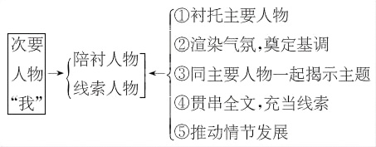
特别提醒： 小说中的“我”
小说中的“我”是个特殊人物，它不同于散文中的“我”，它是小说中的人物，不一定是作者自己。因为“我”是第一人称，也有作为见证人、增强小说真实性的作用。
图示：

Slide 8
物象作用 | 自身作用 | 作为小说形象的一个组成部分，有自身独到的特点、作用和审美价值，能够丰富文章的内容。
 | 环境作用 | 对时代特点氛围作了怎样的揭示或暗示，对人物活动的具体环境的作用。
 | 人物作用 | 物象衬托了人物品格，突出了人物形象。应格外注意物象本身的特点对主要人物的映衬，如梅、兰、竹等。
 | 情节作用 | 物象往往是组织和推动情节发展的线索物件。物象反复出现，串起相关情节，从而成为全文的线索，兼有使结构更加严谨的作用。
 | 主题作用 | 物象往往具有衬托或象征意义，有揭示和深化主题的作用。

Slide 9
【解题通法】
物象作用“3注意”
（1）根据物象种类与特征判断其作用。像“太阳”“雪”“竹”“梅”等物象属于自然环境中的一部分，本身就具有环境描写的作用，应特别注意它在渲染气氛、铺设背景中的作用。与人物密切相关的物象，如人使用的器物、伴随于身的动物等，要特别注意它在表现人物方面的作用。主体物象要特别注意它在结构、主题方面的作用，次要物象要特别注意它在环境和人物方面的作用。
（2）注意物象出现的位置，尤其是反复出现的位置，要紧紧结合上下文分析。
（3）自身的作用。自身的作用指的是物象作为小说形象世界的一个组成部分，有它自身的独到特点、作用和审美价值。

Slide 10
边练边悟 （2021·浙江卷）阅读下面的文字，完成后面的题目。
麦 子
红 柯
他们住在祖国边疆旷野中的土房子里，要一直守护下去。不管是谁，问他们搬不搬走？他们都说要住下去。当然了，老婆婆的回答要平和一些：“搬走怎么办呢？你前脚走，草就后脚跟过来，这儿的草有多凶哇，你刚转个身，它们就爬到窗户上，往屋里钻。”老头脾气躁：“往哪搬？我搬走你住呀。”老头总以为他住的是宫殿。

Slide 11
房子又矮又小。房子高不起来，房子周围的树就不怎么高。这儿的树都是矮个儿，都是那种憨厚的榆树，树杈很多，叶子很密，就是长不高。风大。树像绿狮子，毛发纷乱，疯狂地扑打风，风疼得满地打滚，蹿到天上，发出长长的哨音，又跌落到洼地里发出猛兽似的嗥叫。风嗥叫起来，地都动呢。老头吓唬老婆婆：“树抽打它们呢，树是老天爷的鞭子，老天爷要抽它们，它们只能哇哇乱叫。”老婆婆战战兢兢：“老天爷为啥抽它们？”老头说：“谁让它们乱跑，老天爷可容不得谁整天乱跑。”

Slide 12
老婆婆走到浓密的树林里，老头发现她竟然一身金黄，飘动着团团芳香，就像一头金色的豹子。豹子走在麦田里，麦子哗哗响起来。麦子的金光洒在榆树上，榆树叶子油汪汪的；麦子的金光洒在云朵上，云就像戴了金笼头，云跟牲畜一样弯下脖子在明净辽阔的苍穹上吃草，云吃草的声音很柔和，窸窸窣窣。老婆婆摸麦
穗呢。她的手像一只跳鼠，跳到麦芒上，麦芒浓密绵长就像夏天的睫毛，老婆婆触摸到夏天最美丽的地方。
麦子在老婆婆掌心里颤动。

Slide 13
老婆婆的手黄巴巴的，长满了像豆子一般的金黄的茧，那些茧豆真大呀，又圆又壮实，比麦粒儿大，比麦粒儿好看，就像一颗小太阳。大漠的太阳都这样子，小小一点，原野就像合起来的手掌，太阳在金色的指缝间回落。有时太阳会挂在树梢上，挣扎半天也挣不脱，把树都拉弯了，茂密的树梢牢牢地抱着太阳不肯松手，就像一个粗野的汉子紧紧抱着他心爱的女人。
老婆婆的额头闪动着快乐的光芒，发出梦呓般的叫声：“长高了，长胖了。”老婆婆搓开一只麦穗，麦粒肥肥胖胖，软乎乎的，就像刚出生的婴儿。老婆婆用手轻轻拍打着：“哭哇哭哇，快哭上一声。”
老婆婆曾生过一个孩子，那孩子夭折了。从那以后，她再也没有生过孩子。

Slide 14
那时，他们年轻力壮，老头自己动手做了几只木碗，换了一口大锅，好像他们要生一大群孩子。她说：“拿什么养活他们呀？”丈夫自豪得不得了：“咱们这里，想要多少娃娃就有多少娃娃。”丈夫大手一指，外边是辽阔的原野。
旷野无边无际，伸向远方。好多年以后，从大城市来的洋学生把这辽阔的土地叫太平洋。
老头不知道什么太平洋，老头只知道他要养许多娃娃，老头就从太平洋开始的地方垦荒。老头端着簸箕^{【注】}把金黄的麦种大把大把撒出去。那正是落日时分，泥土波涛汹涌就像沸腾的金属。老头的手臂跟鹰一样伸向苍穹，把落日给遮住了，手臂粗壮的黑影投落到地上，随即发出一阵粗重的刷刷声。麦种的大网捕获了土地，肥大的土块跟鱼群一样跳起来，向四周奔窜。太阳落下去，麦子升起来。

Slide 15
老头端着空簸箕，眼睛充满梦幻般的光芒。
那年，他去团部接受重要任务。他已经30岁，他在农场最偏远的地方开荒种地，领导想起了他的婚姻问题。传他去团部的重要任务就是解决这个问题。他骑马跑了三天三夜，赶到团部。他喊报告进去的时候，政委正给一个青年女子谈话，政委的脸色不太好看。那女子却眉是眉眼是眼，长得很好看。他都看呆了。女子不看他，他看人家。政委说：“怪我无能，没把工作做通。”漂亮女子转身走了。他劝政委别生气：“那么漂亮的女子根本不适合我。”政委吃惊地看他，他说：“我那地方需要结实的女人，跟马一样结实的女人。光漂亮不中用。”政委说：“你要身体棒的，还真有一个，长相差些，心灵绝对美。”

Slide 16
他很快就见到那个大块头女人。他们在猪圈见面的，她是炊事班长，兼管猪圈。她接触过好几个男的，都没谈成。她跟猪呆在一起，那些猪个个肥壮无比。大家发出惊叹：谁跟她过日子，谁就能肥壮起来。就是没人动这个念头。他们见面，她就说：“你这么壮你还来找我。”他说：“谁不想壮。”“你想壮？”“我想壮。”“你找对人啦。”
他们就这么说好了，她跟他走。她骑上团部最好的大白马，跟他走了。
走进荒漠她就显出优势，她在空旷荒凉的景象中亮丽起来。他不停地看她，他故意把她让到前边，她圆浑浑的长脖子跟枯死的胡杨打个照面，胡杨就亮起来，坚实的木纹显得很清晰，她整个庞大的身躯一下子让大荒漠充满了生机。

Slide 17
女人和骏马走在太阳的谷地里，女人就像起伏的群山。他没想到他能娶这么大一个媳妇，一个顶三个。
“你说我一个顶三个。”
“三个女人才顶你一个。”
“从来没人这么说过我。”
“我是你男人才这么说你。”
“你是我男人，你就天天这么说我，我喜欢你这么说我。”
跟那个年代所有的边疆故事一样，他们的洞房在地窝子里。他们说：“我们虽然住的是地窝子，但我们种的是太阳。”麦子生长的样子就像太阳升起来……

Slide 18
长满谷地的麦子，大片大片的麦子……太阳落下去，麦子长起来。
老头端着大簸箕，麦种撒光了，簸箕里还有泥土的光芒。“我把泥土的光芒端回来啦。老婆子开门啊。”泥土金闪闪的，老婆婆被吸引住了。
“我们是簸箕命。”
他们伸出手，手指蛋上指纹的纹路，没有一只斗，全是簸箕。斗才聚财，簸箕不聚财。老婆婆说：“咱不要财。”老婆婆搓开一只麦穗，搓出几十颗胖乎乎的麦粒，轻轻拍打着：“哈哈，我有这么多孩子。”
（有删改）
【注】 簸箕：用竹篾或柳条编成的器具，三面有边沿，一面敞口，用来簸粮食等。

Slide 19
2.探究“麦子”在全文中的作用。
【解题思维】
第1步：精准审题，明确方向。“麦子”是物象，“探究”其在全文中的作用，明确了考查方向，是物象作用题。
第2步：精读文本，筛选信息。老头和老婆婆就像文中所写的“麦子”一样，无论环境多么恶劣，一样能够扎根在这片土地上，顽强地生存下去。“麦子”也象征守护边疆的这对夫妇旺盛、顽强的生命力。他们失去孩子，把麦子当作自己的孩子的情节；从结婚以来就一直种麦子；结尾写他们对土地的热爱，仍然没有离开麦子，“麦子”是全文的主线，结构上串联全文。“麦子”也揭示了文章的主题，扎根边疆拓荒产粮就是为守土作贡献。
第3步：提取精要，规范作答。结合题干要求，根据第二步的分析，从人物、情节、主题三个角度提炼要点、分条整合“麦子”在全文中的作用即可。

Slide 20
答案 ①是全文的主线，结构上串联全文。②象征守护边疆的这对夫妇旺盛、顽强的生命力。③揭示扎根边疆拓荒产粮就是为守土作贡献的主题。

